Slide 1
ユビキタスコンピューティング
東京工科大
松下温

Slide 2
無線ICタグ（RFID)
ゴマ粒大の無線通信ICとアンテナとからなるモジュールの総称
カード型、コイン型、シール型（紙にアンテナを印刷したもの）など最終製品としての形状はさまざま
基本機能はシンプル専用読み取り・書き込み装置からの要求に応じて内臓メモリからデータの読み出し、外部データの書き込みができる
多様な業界（アパレル、食品、流通など）で、ユビきたす社会実現の牽引役として旋風を起こしている。

Slide 3
RFIDの主な種類
タグの種類 特徴 応用分野 コスト
読み出し専用 データの読み出しのみ可能 ・生産管理 低
無線ICタグ 数１０ビットのID ・物流管理
書き込み可能 数バイト、数１０kバイト ・偽造防止 低~中
無線ICタグ 書き込み可能 ・手荷物管理
CPU内臓 マイコン内臓。セキュリティ ・電子決済
無線ICタグ 機能などプログラム内蔵 ・入退出管理 高い
・会員カード
センサー付き 温度センサー、圧力センサー ・動物の個体管理
無線ICカード などを搭載 ・タイヤの管理 高い

Slide 4
ICタグ導入に多くの業界が関心
アパレル、食品、流通などがバーコードの置き換えに導入を検討
欧米の大手流通企業ウオルマート（米）、Teco(英）、Metro(独）などが０５年ー０６年に本格的導入を公表
消費者に最も近い発言力の強い流通業が導入を決めれば、上流にいる卸業者、製造業も導入を検討せざるを得ない
ICタグのブームという社会現象は０３~04端緒に過ぎない。
ひとつの成功事例は登場すると、雪だるま式に増大する

Slide 5
モノを情報通信機器に変える
１．ICタグの利用形態
-バーコードの置換による物流の効率化
２．世の中に存在する物体をあたかも情報通信機器に変える
・携帯電話やPDAにIDタグのリーダを組み込んだ機器もってコンビニをぶらつくとID情報を取得できる。
・端末はサーバから詳細情報を獲得
・RFIDタグはコンピュータダウンサイジングの究極の姿

Slide 6
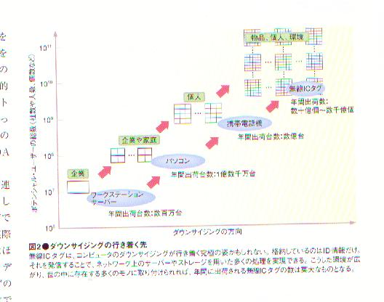
ダウンサイジングの究極の姿

Slide 7
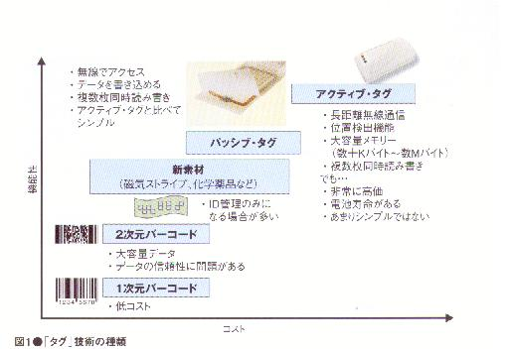
タグ技術の種類（ページ３５）

Slide 8
RFIDとバーコードとの相違
識別の項目 RFIDタグ バーコード
最大容量 数１０ｋバイト 数１０バイト
通信距離 ５~6m ５０cm
不正複製 極めて困難 容易
経年変化耐性 高い 低い
一括読み取り 容易 難しい
コスト 高い 非常に低い

Slide 9
RFIDの利用形態
情報発信源からの分類
・人、物、環境
・人ーICタグを持ち歩くことで、人の行動や履暦をサーバに発信（Suicaが好例、タグリーダつき携帯電話）
・物ー物流を筆頭に最大の可能性、物のトレース、宅急便、航空手荷物
・環境ー街角の電柱や歩道、ビル、壁（街中にICリーダを設置）

Slide 10
ヒトが持つプリペイドカード
２００１年１１月JR東日本が実用化
- 厚さ１mm以下のプラスティック製カードSuica
-ソニーが開発したFelicaをベースとしている
-13.56MHz,最大２１２ｋビットの通信速度、データ通信０．１秒以内に完了
-ISO14443TypeA（ID型、ネットワーク型） 通信距離最大10cm or 70cm
-ISO14443TypeB（書き込み型） 通信距離最大10cm or 70cm
-通信距離が１０cmは特に大きな意味を持つ（無線LAN 、Bluetoothではシステム間の干渉や第３者に情報が漏れる不安がある）

Slide 11
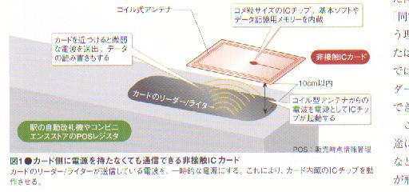
ICカード（Suica)の例（ページ３２）

Slide 12
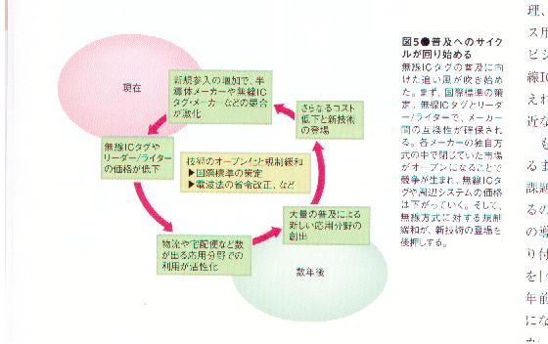
ICタグ普及へのサイクル

Slide 13
ハイパーリンクの適用の拡大
ＷWW技術はネットワーク上に散らばったさまざまな情報を関連づけ、意味を持たせている。
RFIDタグの普及はインタネットで広がったハイパーリンクの適用範囲を現実世界に存在するヒト、モノ、環境に拡大する
そのようなツールはリンク先のノードを増大させ、RFIDタグによって結びついたハイパーリンクの威力は増大する
例・・スーパーの出口リーダ設置、買い物カゴの中にある物品の情報を一括で読み取り電子マネーで一括決済するシステム・・購入した物品の情報と他の情報を関連付け、料理のレシピや生産地の観光情報を配信するサービスも実現可能
例２・・同じ雑誌や音楽CDを楽しんでいる人々のコミュニティをリアルタイムに立ち上げられる

Slide 14
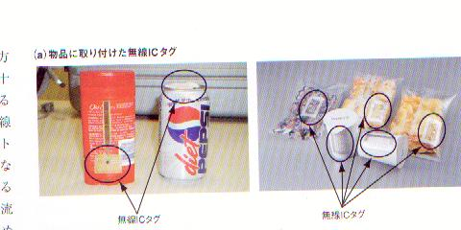
RFIDタグ利用の広がり

Slide 15
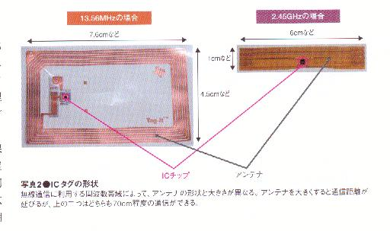
RFIDの構造
数キロバイトのメモリーと簡単なロジックのICチップ、小さなアンテナからなる（１９）

Slide 16
商品の状態管理
数１０cm~1.5mの距離でスキャナーをかざす
さまざまの商品にIDを付け、製造・流通・リサイクルの過程で商品の状態をきめ細かく管理
消費財のような安価な商品にもICタグを付け
て管理できる
・書籍、家電、食品、アパレル、航空手荷物などで実証実験
・スキャナー付き冷蔵庫・・食品の賞味期限を自動で教える

Slide 17
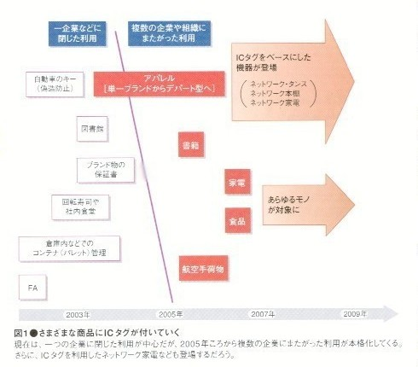
ICタグの応用（１９）

Slide 18
通信方式が多様
ICタグには電池内臓型、電池がないものとがあり、電池がないものが主流
電池があると無線通信の距離を延ばせるが利用期間に制限が生じる。コスト増大
電池を持たないタグはリーダから電力をもらってICチップを起動
無線周波数 125kHz~135kHz,13.56MHz,2.45GHz,950MHz
125kHZ~135kHz,13.56MHzは電磁誘導方式
950MHz,2.45GHzはマイクロ波通信
通信距離はアンテナの大きさ/形状で決まるが１３．５６MHzで70cm,2.45GHzで2m程度、950MHzは4m程度にすることが期待されている（総務省検討中）

Slide 19
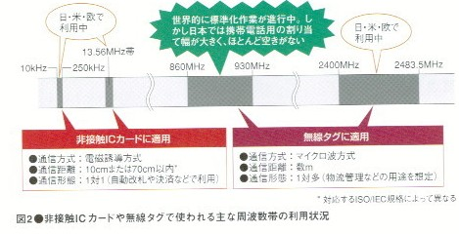
RFIDタグで利用される周波数

Slide 20
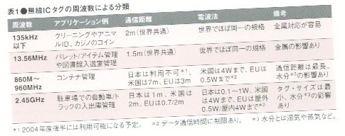
ICタグの周波数による分類（３６）

Slide 21
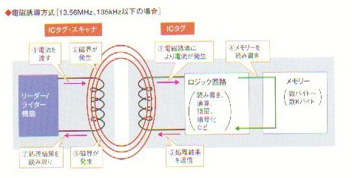
電磁誘導方式（２０）

Slide 22
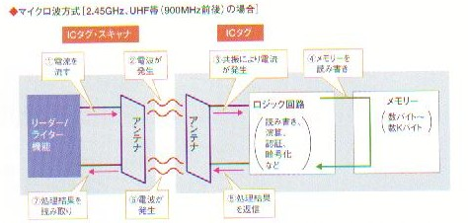
マイクロ波通信（２０）

Slide 23
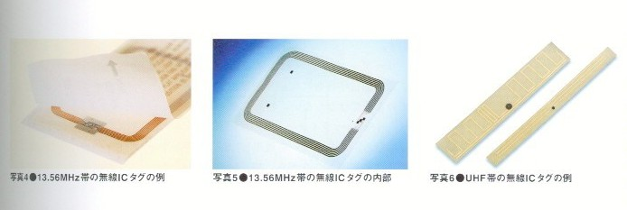
RFIDタグの種類

Slide 24
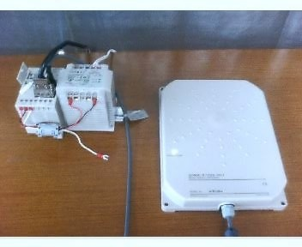
IC タグリーダ１

Slide 25
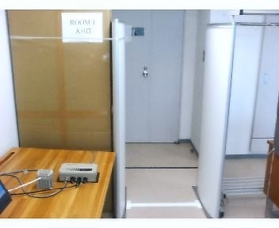
ICタグリーダ２

Slide 26
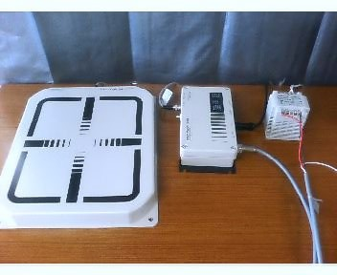
ICタグリーダ３

Slide 27
複数のタグを同時に読み取る仕組み
複数のタグからリーダ同時にデータを読み取れるが、実際には、１個ずつデータを読む
リーダの問い合わせに複数のタグから応答があると、衝突があったと判断
IDに特定の条件を付けて通信相手を限定していく
相手が１個になったところで、相手のIDを読み取る

Slide 28
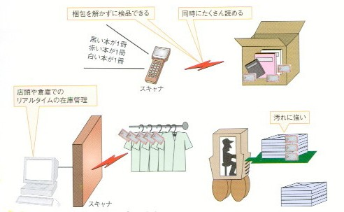
ICタグの利点（２１）

Slide 29
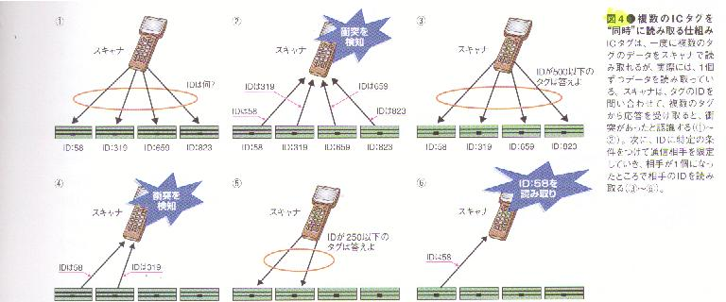
複数のICタグを同時に読み取る仕組み（２１）

Slide 30
タグのコスト構造１
タグはICチップ、アンテナ、パッケージの３つのコストからなる.
パッケージのコストはその形態による
--アンテナを透明なシールではさんだインレイという形態がもっとも安価（曲げ温度に弱い）
--FAや倉庫のコンテナのためにはICタグは丈夫なプラスティックに封印（コスト高い）
*１００万個発注ーインレイ２０円、プラスティック数百円~数千円

Slide 31
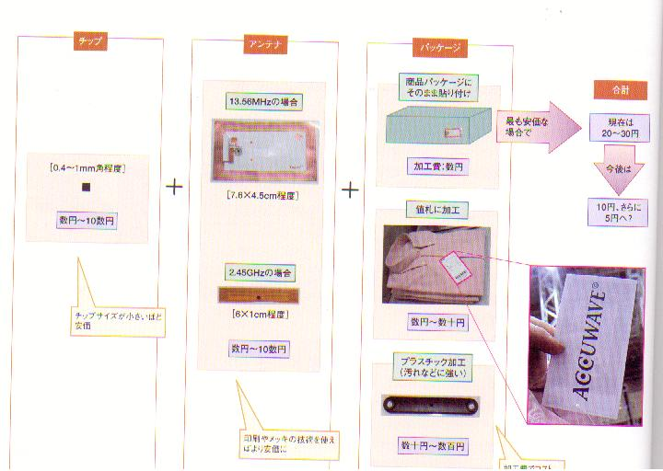
ICタグのコスト構造２（２２）

Slide 32
ICタグのコスト構造３
電磁誘導とマイクロ波通信のパッケージコスト
--電磁誘導（125KHz~135KHz)心棒に巻いたコイルが必要なためフィルム状にできないので高コスト（１００円程度）
--マイクロ波通信 ９５０MHz,2.45GHzのいずれもで差はない（１０円前後）

Slide 33
タグのコスト構造４
ICチップ １枚のウエハーを格子状に切断
--チップサイズが小さいほど１枚のウエハーからとりだれるチップの数が多くなり、コスト安価
--０.5mm角のチップは1mm角のチップに比して１枚のウエハーから４倍の個数をとれる
--2.45GHzの日立のミューチップは0.4mm角
--13.56MHzの多くの製品は1mm角
--搭載するメモリーが違う、ミューチップは１６バイトのROM,13.56MHzの製品は４８~1000バイトの書き込み可能なメモリー
--書き込み可能メモリーはROMに比してチップ面積大きい
--書き込み可能メモリーはチップ面積の８割を占める
--13.56MHzに１６バイトのROMを用いれば04mm角可能

Slide 34
タグのコスト構造５
商品管理にRFIDを使用するなら、容量の少ないROMにIDだけを記録すれば十分
商品の属性ははサーバで管理する
タグのチップサイズは周波数にかかわりなく0.5mm角程度にはできる
数億個の量産で、１個５円程度にできそう
チップサイズをもっと小さくできるが、小さくするとアンテナとの接続困難になる
0.5mm角が普及のサイズか

Slide 35
タグのコスト構造６
アンテナのコスト
--13.56MHzの銅（7.6x4.5mmのサイズ）１枚１０数円
--アルミなら性能が多少落ちるが、１０円弱
--2.45GHz 13.56MHzと同程度の通信距離をだすのにアンテナのサイズを４分の１程度で済む
--2.45GHzのアンテナの製造は難しい、アンテナの共振で電力を発生する仕組みなので、アンテナのサイズが少しずれただけで同期が取れない.１枚ずつテストして端を削るなどして同期を取れるようにすること必要（コスト増）
--印刷やメッキの技術でアンテナ製造してコストを下げる必要がある、これによってアンテナが５円程度になる（ICタグが１０円程度）
--タグのトータルコスト５円以下が普及のポイント

Slide 36
普及の課題
RFIDタグと周辺システムの導入コスト
－タグは使い捨てが原則、０４年で、その前の２~３年で１/10になって数１０円から１０円（バーコードの価格１円以下）、５円以下になることが必要
・無線方式とネットワーク技術の標準仕様の策定がコスト低下に不可欠

Slide 37
使用の標準化が普及のポイント
１.タグとリーダ間の物理的通信仕様
２.IDの共通フォーマット
２.1 ID関連の商品の属性情報を調べる仕組み
３.各業界ごとの商品属性
タグとスキャナー間の通信仕様
--13.56MHzはISOの国際標準がある（ISO１４４４３、１５６９３）
--24.45GHzはISOで標準化が進められている（ISO18000)

Slide 38
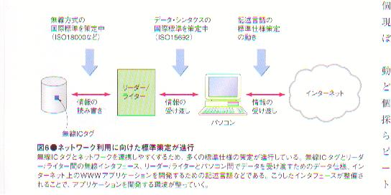
仕様の標準化不可欠

Slide 39
タグの標準化２
ID共通フォーマット
--２つのコンソーシアム
＊EPCglobal（０３年９月設立）(MIT中心のAutoID Centerから発展）
＊東大TRONプロジェクトのユビキタスIDセ ンタ
--どちらもIDはベンダコード、商品コード、商品個別のシリアル番号からなる

Slide 40
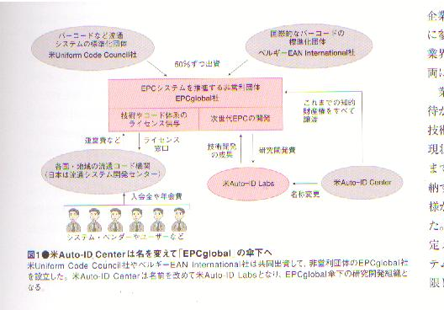
EPCｇlobal社設立（０３年９月）４３

Slide 41
タグの標準化３
商品属性を調べる仕組み
--EPCglobal
＊リーダにはSavantと呼ぶソフトがある
＊Savantは属性情報を持つPML(Physical Markup Language)サーバの所在を調べる
＊ONS(Object Name Service)サーバにPMLの所在を問い合わせる
＊ONSサーバはIDとPMLサーバのアドレスの対応表を持つ
＊PMLサーバから商品属性を取り出す
--商品属性はメーカ、流通、小売など異なる企業間での仕様の共通化は一筋縄ではいかない

Slide 42
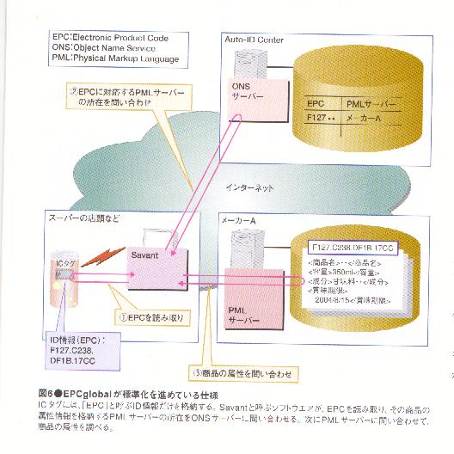
EPCの標準化の動き（２４）

Slide 43
タグの運用面での課題
タグとリーダの間に金属があると通信不可
２枚のタグがぴったりとくっついた場合も読めない
タグの背後に金属があると悪影響を受ける（冷凍食品のアルミホイル、缶飲料、スナック菓子）、電磁誘導では致命的
フェライトなどの絶縁物で１cm程度金属から離すことが必要
2.45MHzは金属によってアンテナの同期が取れなくなる場合がある、金属からすこし離すこと必要
13,56MHzのタグ金属に貼るとその金属にも電流が流れ、タグの磁界を打ち消す。アモルファスなどの導電体を挿入すると、磁界がアモルファスの表面を流れ通信しやすくなる

Slide 44
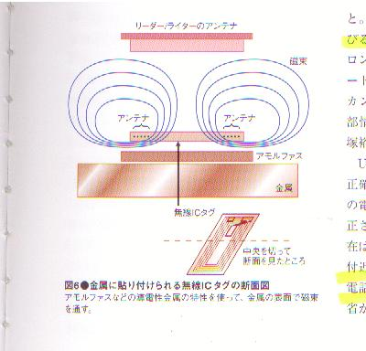
アモルファスの挿入（３１）

Slide 45
タグの運用課題２
2.45GHzでは水が大きな影響を与える（電波が水に吸収される、ペットボトルに付けた場合背後からスキャナーを当てても読み取れない。２つのICタグを付けることが必要になる
ICタグの読み取り精度は決して１００％にならない、運用でのカバーが必要。
１度に読む数を固定にして限定すること必要

Slide 46
タグの運用課題４（家電製品協会の実証試験）
2.45GHz（通信距離1.5m)の実証試験
--フォークリフトで複数のダンボール箱（9~40個）を運ぶ実験で、無線ICタグがリーダから見えないとタグを読めない
--読み取るデータサイズを108バイト、１２バイトの両方で実験（データサイズが大きいほど読めない）
--フォークリフトを時速4km（1.1m/sec)で動かすとタグをほとんど読めない
--ICタグの通信速度は数k~数１０ｋビット/秒
--秒速0.1m(時速0.4m)ですべて読める

Slide 47
タグの運用の課題５
      ・13.56MHz(オムロンのV720）
通信可能領域 タグの移動速度 タグが通信可能時間
０．５ｍ / 4km/h = 0.45秒
タグの個数 平均読み出し時間（秒）
2 0.144
4 0.301
8 0.644
16 1.391
８バイトを読む場合 同時に８個を読むのは困難

Slide 48
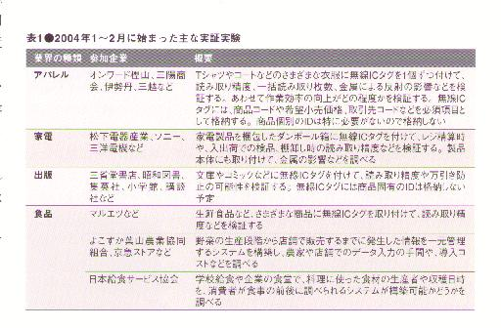
主な実証試験

